Slide 1
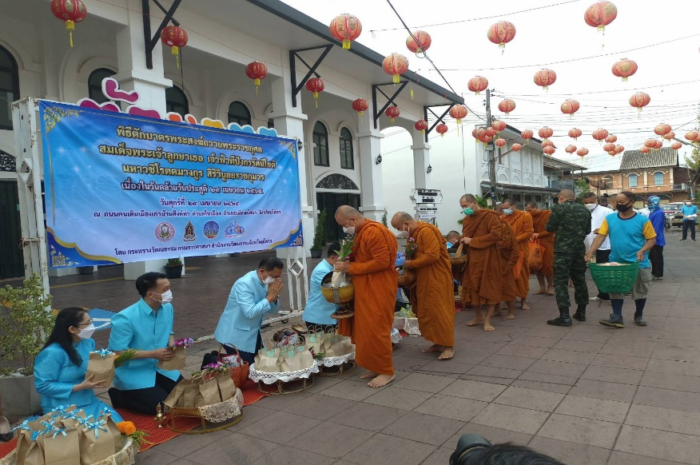
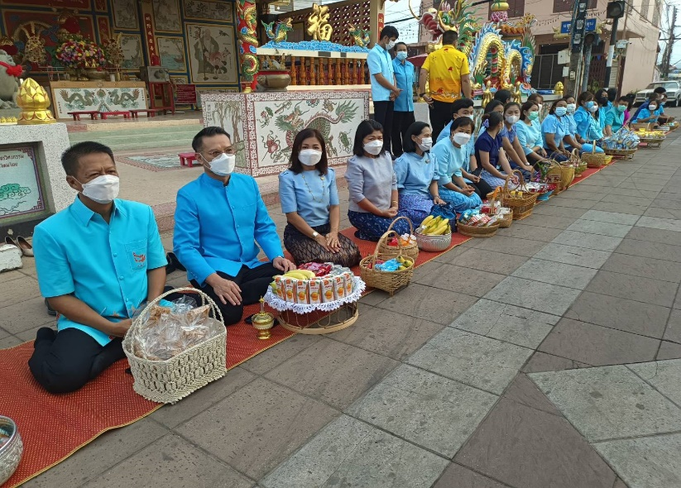
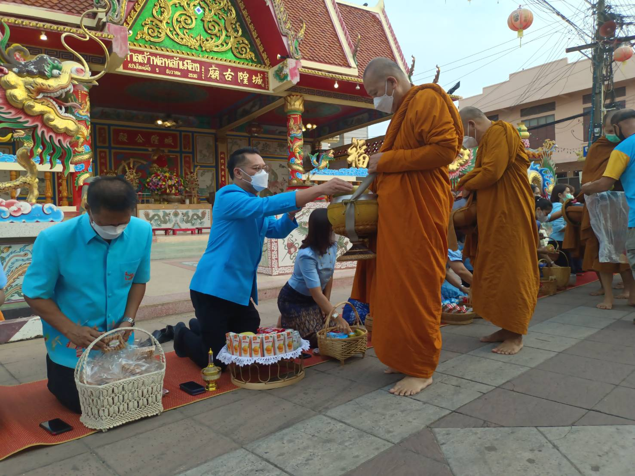
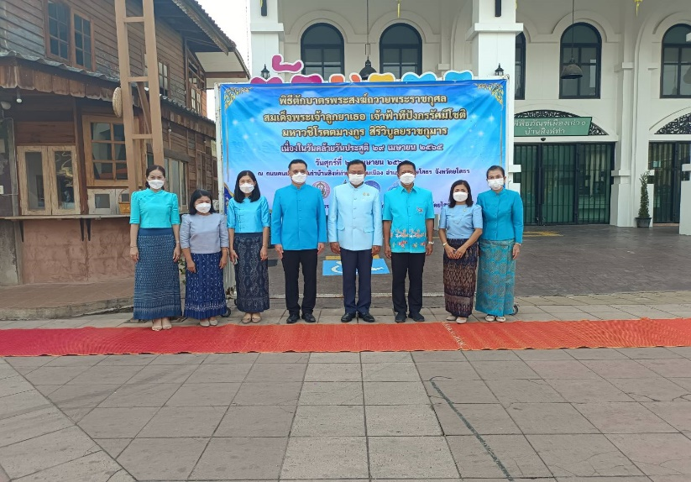
วันที่ 29 เมษายน 2565 เวลา 06.30 น. ณ ถนนคนเดินเมืองเก่าบ้านสิงห์ท่า ตำบล ในเมือง อำเภอเมืองยโสธร จังหวัดยโสธร นายสมยศ นามพุทธา ท้องถิ่นจังหวัดยโสธร ผู้อำนวยการกลุ่มงาน หัวหน้าฝ่าย พร้อมด้วยข้าราชการในสังกัดสำนักงานส่งเสริมการปกครองท้องถิ่นจังหวัดยโสธร ร่วมกิจกรรมทำบุญตักบาตร เพื่อเฉลิมพระเกียรติสมเด็จพระเจ้าลูกยาเธอ เจ้าฟ้าทีปังกรรัศมีโชติ มหาวชิโรตตมางกูร สิริวิบูลยราชกุมาร เนื่องในวันคล้ายวันประสูติ โดยมีผู้ว่าราชการจังหวัดยโสธร เป็นประธาน

